Slide 1

省课程思政示范课程
第1章
软件测试基础
课名 | 软件测试
专业 | 高职软件技术专业
年级 | 大二年级
教材版本 | 《软件测试》人民邮电出版社
主讲教师 | 梁英坚副教授

Slide 2
学习目标/Target
熟悉软件测试的原则，能够归纳软件测试的6个基本原则

Slide 3
思政目标/Target
培养锤炼精品的工匠精神，坚守职业道德底线，遵纪守纪
培养学生爱国情怀的形成正确的学习观和教育观

Slide 4
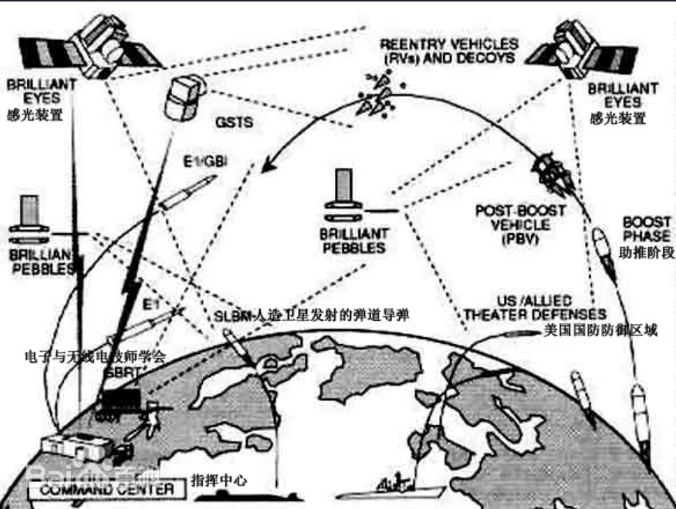
课程导入
爱国者导弹防御系统是里根总统提出的战略防御计划(即 星球大战计划)的缩略版本，它首次应用于海湾战争对抗伊拉 克飞毛腿导弹的防御战中。尽管赞誉该系统的报道不绝于耳， 但是它确实在几次对抗中失利，其中一次是在沙特阿拉伯的 载赫蓝，因该系统未对伊拉克的飞毛腿导弹进行有效拦截， 致使军营中的28名美国士兵被炸死。分析该系统发现症结在 于一个软件缺陷：系统时钟的一个很小的计时误差在累积14 小时后，就会使跟踪系统不再准确。而在这次袭击之前，该 系统已经运行了100多个小时。
（图片来自于百度百科）

Slide 5
1.5
软件测试的原则

Slide 6

1.5 软件测试的原则
先定一个小目标！
熟悉软件测试的原则，能够归纳软件测试的6个基本原则

Slide 7
1.5 软件测试的原则
软件测试行业公认的6个基本原则。
1.测试应基于用户需求
2.测试要尽早进行
3.不能做到穷尽测试
4.遵循GoodEnough原则
5.测试缺陷要符合“二八”定理
6.避免缺陷免疫

